Slide 1
配布資料一覧
  一次仮置場リスト
  一次仮置場位置図
  収集運搬委託業者一覧
  処分業者一覧
  公益社団法人大阪府産業資源循環協会（旧：社団法人大阪府産業廃棄物協会）との協定書（机に１部）
  一般社団法人大阪府清掃事業連合会との協定書（机に１部）
  大阪府災害廃棄物処理計画（机に１部）
  環境省通知（机に１部）

Slide 2
一次仮置場リスト
番号 | 名前 | 用途 | 面積（ｍ２） | 管理者
1 | 小学校 | 小学校 | 1,000 | 市管理課
2 | 森林公園 | 公園 | 1,000 | 府管理課
3 | 市最終処分場跡地 | 広場 | 500 | 市管理課
4 | 工場跡地 | 工場跡地 | 500 | 民間
5 | 市民広場 | グラウンド | 500 | 市管理課
6 | A公園 | 公園 | 500 | 市管理課
7 | 市民駐車場 | 駐車場 | 500 | 市管理課
8 | B公園 | 公園 | 500 | 市管理課
9 | C公園 | 公園 | 300 | 府管理課
10 | 球場駐車場 | 駐車場 | 300 | 民間
11 | 焼却施設駐車場 | 駐車場 | 300 | 市管理課
12 | D公園 | 公園 | 100 | 市管理課
13 | E公園 | 公園 | 100 | 市管理課

Slide 3
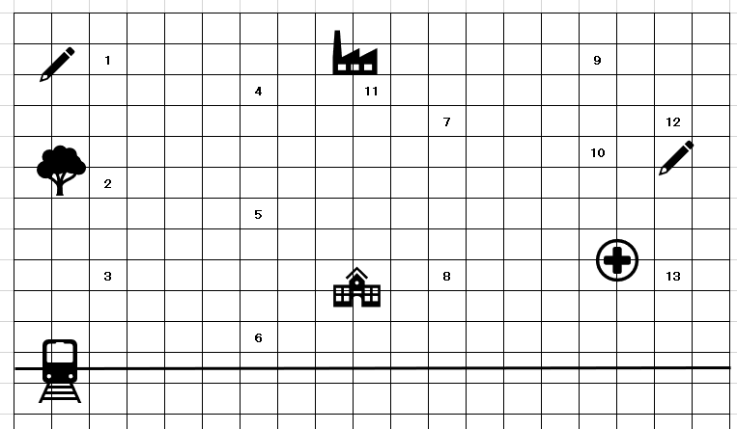




一次仮置場位置図（番号は仮置場リスト番号を示す）
市役所
焼却施設
学校
病院
一級河川
山間地域

Slide 4
委託業者一覧
委託内容 | 業社名 | 処理品目
収集運搬 | A株式会社 | ー
収集運搬 | B株式会社 | ー
処分 | C株式会社 | がれき類、ガラスくずの破砕
処分 | D株式会社 | 廃プラスチック類の破砕

